Slide 1
Développement WEB
Introduction au développement Web

Slide 2
Présentation
Florent GOUGET
florent.gouget@90tech.fr
Société 90Tech
https://www.90tech.fr/

Slide 3
Présentation
SOLITECH
https://soli.tech
Webapp HTML 5 CSS 3 et Angular JS
Application mobile android native

Slide 4
Plan du cours
Internet
La communication Client / Serveur
Le W3C
Les problématiques du développeur web moderne

Slide 5
Internet

Slide 6
Internet
Un réseau mondial d’ordinateurs qui communiquent entre eux grâce au protocole TCP/IP et qui garanti un accès à un nombre incalculable de ressources.
1969: ARPANET
1990: Le premier site web
1998: Google
2004: Facebook
4.49 milliards de pages internet aujourd’hui.
Notes:
Advanced Research Projects Agency Network ( 4 noeuds, universités, centres de recherche)

Slide 7
Internet Protocol Suite (TCP / IP)
DARPA
Développé avant le modèle OSI (plus simple)
4 Couches: link, internet, transport & application
Notes:
Transmission Control Protocol
Internet Protocol
TCP / IP = DoD Protocol (Department of Defense protocol)
TCP ~ Couche 4 OSI (transport
OSI, 7 couches: Physique / Data Link / Network / Transport / Session / Présentation / Application

Slide 8
Le World Wide Web (WWW)
Le web est la couche de Documents, liés entre eux par des liens hypertext, accessibles sur internet.
Ces documents peuvent être de tous les types: Texte, Images, Vidéos, etc...

Slide 9
Naviguer sur le web: l’URI / URL
URI = Uniform Resource Identifier
URL = Uniform Resource Locator
Comme son nom l’indique, permet d’identifier une ressource sur Internet.
https://www.90tech.fr/team.html
Schéma (Protocole)
Domaine
Fichier
Notes:
Peuvent s’ajouter des informations supplémentaires: utilisateur, port, chemin, requête, et fragment.

Slide 10
HTML
HyperText Markup Language
Langage “à balises”
Utilisé pour formater un document
Conçu pour être simple et léger
Version actuelle: HTML 5 (5.2 Draft)
Notes:
html 5 premier draft: Janvier 2008
https://w3c.github.io/html/

Slide 11
Questions ?

Slide 12
Communication client - serveur

Slide 13
Le protocole HTTP
HyperText Transfer Protocol
Protocole de communication développé pour le Web
Protocole Requête / Réponse entre :
Un Client (le navigateur)
Un Serveur
Stateless
Notes:
Citer d’autres protocoles: FTP POP, SMTP...

Slide 14
Le protocole HTTP
Le client envoie une requête HTTP au serveur pour atteindre une ressource
Le serveur répond au client par une page HTML ou une autre ressource.

Slide 15
La requête HTTP
Elle est composée de
La ligne de requête contenant:
La méthode utilisée (GET POST PUT DELETE…)
L’URI
Le protocole utilisé et sa version
Des Headers
Le corps du message (optionnel) précédé par une ligne vide.

Slide 16
La requête HTTP
GET / HTTP/1.1
Host: www.90tech.fr
Connection: keep-alive
Pragma: no-cache
Cache-Control: no-cache
Upgrade-Insecure-Requests: 1
User-Agent: Mozilla/5.0 (Macintosh; Intel Mac OS X 10_12_6) AppleWebKit/537.36 (KHTML, like Gecko) Chrome/58.0.3029.110 Safari/537.36
Accept: text/html,application/xhtml+xml,application/xml;q=0.9,image/webp,*/*;q=0.8
Accept-Encoding: gzip, deflate, sdch, br
Accept-Language: fr-FR,fr;q=0.8,en-US;q=0.6,en;q=0.4

Slide 17
Les Méthodes HTTP
Il existe 9 méthodes (verbes) HTTP:
GET
HEAD
POST
PUT
DELETE
CONNECT
OPTIONS
TRACE
PATCH

Slide 18
Les Méthodes HTTP
Il existe 9 méthodes (verbes) HTTP:
GET
Obtenir une représentation d’une ressource particulière
HEAD
Effectue une requête GET mais ne demande pas le corps de la requête
POST
Envoyer une ressource
PUT
Modifier / Remplacer une ressource

Slide 19
Les Méthodes HTTP
Il existe 9 méthodes (verbes) HTTP:
DELETE
Supprimer une ressource
CONNECT
Initialiser un tunnel HTTP
OPTIONS
Sonder les options de communications disponibles sur le serveur
TRACE
Permet de suivre la requête jusqu’au serveur
PATCH
Effectue une modification partielle d’une ressource

Slide 20
Les Methodes HTTP - REST
Un Webservice RESTful est un webservice qui s’appuie sur les propriétés et les méthodes HTTP pour déterminer ce qui doit être renvoyé:
L’URL permet de déterminer le type de ressource concerné:
https://mon-serveur/api/users
URL globale, concerne tous les utilisateurs
https://mon-serveur/api/users/fgouget
URL Spécifique, concerne un utilisateur particulier
Notes:
Representationnal State Transfer

Slide 21
Les Methodes HTTP - REST
GET
Renvoie (sans modification côté serveur) la liste des ressources ou la ressource
PUT
Remplace intégralement toute la collection (souvent désactivé) ou une ressource en particulier
POST
Crée une nouvelle entrée dans la collection. L’URL spécifique n’est généralement pas utilisée
DELETE
Supprime la collection ou la ressource.
Notes:
Representationnal State Transfer

Slide 22
La réponse HTTP
HTTP/1.1 200 OK
Date: Mon, 12 Jun 2017 08:55:43 GMT
Cache-Control: max-age=315360000, no-transform, public
Content-Encoding: gzip
Last-Modified: Thu, 18 May 2017 08:34:54 GMT
ETag: "16cde97e529433b9756e105eb237e38f"
Content-Type: text/html; charset=utf-8
Content-Length: 4721
Connection: close
Server: HTTPOncheServer
Strict-Transport-Security: max-age=31536000;
X-Frame-Options: DENY
X-XSS-Protection: 1; mode=block

Slide 23
La réponse HTTP - Codes de Status
Code à 3 chiffres
1XX - Informations
2XX - Success
3XX - Redirections
4XX - Erreurs de la part du client
5XX - Erreurs de la part du serveur

Slide 24
Les serveurs Web
Leur rôle consiste simplement à recevoir une requête HTTP et à retourner une réponse (page HTML, média, fichier, etc...)
Exemples:
Apache HTTP Server
NGINX
...

Slide 25
Les Navigateurs
Il existe un grand nombre de navigateurs différents, fonctionnant sous différentes plateformes.
Le développeur Web doit prendre en compte la part de marché des différents navigateurs pour intégrer leurs spécificités.

Slide 26
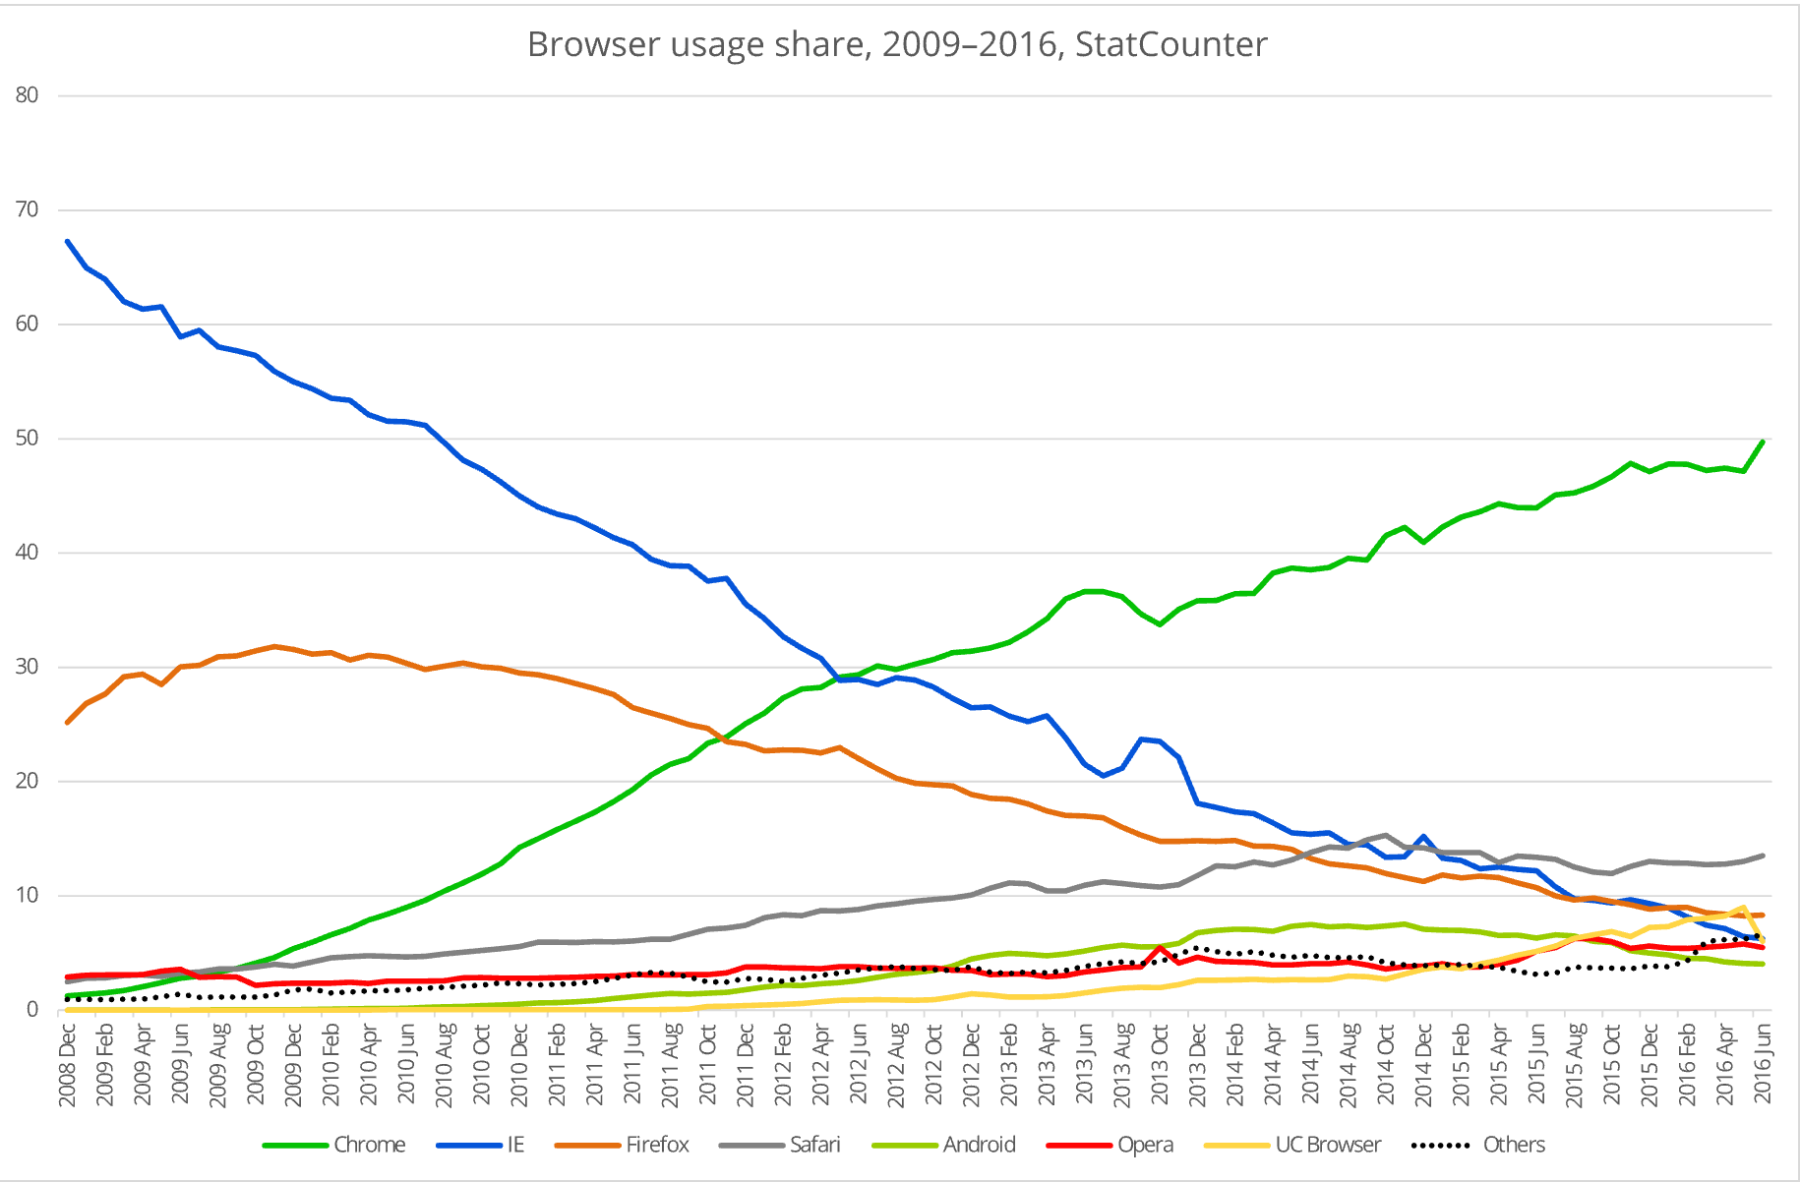
Les Navigateurs

Slide 27
Exercice
Essayez d’effectuer différentes requêtes pour en interpréter la réponse
Télécharger postman:
https://www.getpostman.com/
ou https://goo.gl/f4It8k

Slide 28
Exercice
Expérimentez avec différentes URL et différentes méthodes
https://www.google.fr
https://www.facebook.com
https://www.twitter.com
https://login.facebook.com/login.php => Méthode POST, avec un body contenant vos identifiants: email=exemple@exemple.com&pass=1234

Slide 29
Questions ?

Slide 30
Le W3C

Slide 31
Le W3C
World Wide Web Consortium
Édicte des normes
Fondé en 1994
Compte à ce jour 471 membres.

Slide 32
Le W3C
Son rôle:
Promouvoir des standards pour les technologies Web en écrivant des spécifications (recommandations)
Milite pour un Web plus ouvert, plus inclusif et plus harmonisé.
https://www.w3.org/TR/html52/

Slide 33
Questions ?

Slide 34
Les problématiques du développeur

Slide 35
Les problématiques - La fragmentation du marché
Les Navigateurs
Nous avons vu que même si Chrome fait la course en tête, les utilisateurs utilisent une large variété de navigateurs possédant tous leurs spécificités.
De plus, pour un même navigateur, la version peut différer. Les vieilles versions des navigateurs n’exploitent pas les nouveautés les plus récentes.

Slide 36
Les problématiques - La fragmentation du marché
Les Devices
En plus des navigateurs, les utilisateurs se connectent aux sites internet à l’aide d’appareils différents: Ordinateurs de bureaux, ordinateurs portables, téléphones, tablettes, phablettes, TVs, frigo…
Cela implique de concevoir une application web adaptable à différentes tailles d’affichage et différentes méthodes de saisies.

Slide 37
Les problématiques - La fragmentation du marché
Avant de développer un projet il convient de se poser la question de la cible: Grand public ? Application d’entreprise ? Public Averti ?
Puis-je restreindre les navigateurs et formats ciblés sans perdre une portion trop importante de mes utilisateurs ?

Slide 38
Les problématiques - Le référencement
Le référencement est régi par les moteurs de recherche à l’aide d’algorithmes tenus secrets.
Le contenu seul de la page n’est plus seul garant d’un bon référencement.
De plus en plus de critères entrent en jeu dans le résultat du référencement: Utilisation des balises sémantiques, du protocole https, accessibilité, version mobile, temps de chargement…

Slide 39
Les problématiques - Le référencement
Le référencement est un critère majeur pour la plupart des site internets.
Il ne doit pas être implémenté à la fin du processus, mais faire partie intégrante du travail de conception et de développement.

Slide 40
Les problématiques - La multiplication des technologies
Les technologies permettant de faire du web connaissent le même essor que le web lui-même. De nouveaux frameworks apparaissent chaque jour, des framework empiriques tombent en désuétude, et il peut devenir difficile de faire le tri.

Slide 41
Les problématiques - La multiplication des technologies
Choisir une technologie car elle répond à une problématique réelle
Ne pas se précipiter sur une technologie simplement car elle est à la mode
Évaluer le poids de la technologie notamment grâce à :
Sa notoriété (étoiles github, nombre de téléchargements)
Le nombre et la qualité des mainteneurs
La fréquence de livraison
La qualité du code (tests, nombre de tickets, réponses aux tickets)

Slide 42
Questions ?

Slide 43
Merci de votre attention.

